Slide 1
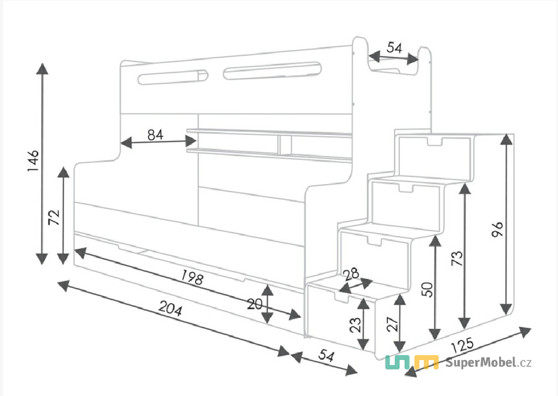
Na spodní posteli ještě musí být zábranu proti spadnutí, kterou bude možno v budoucnu odstranit.

Slide 2
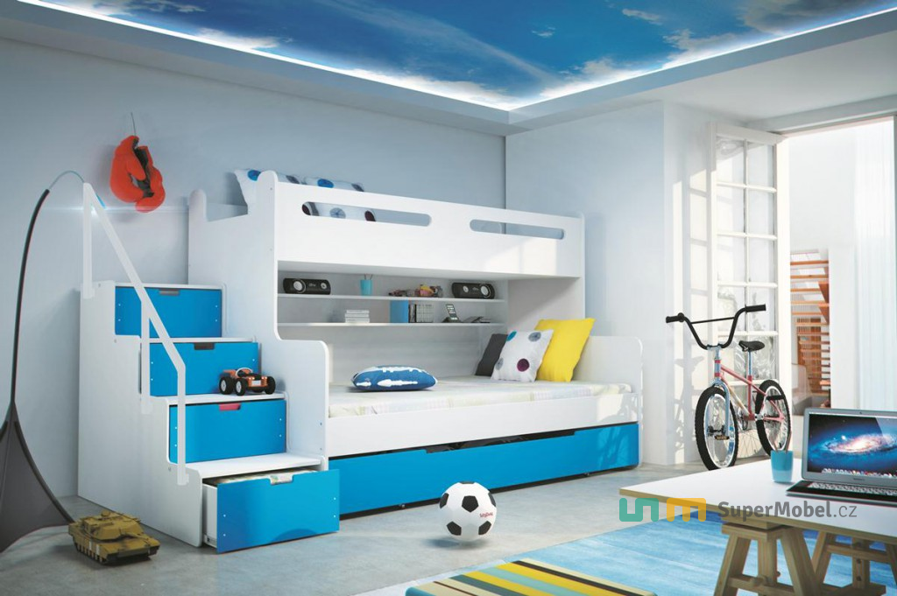

Slide 3
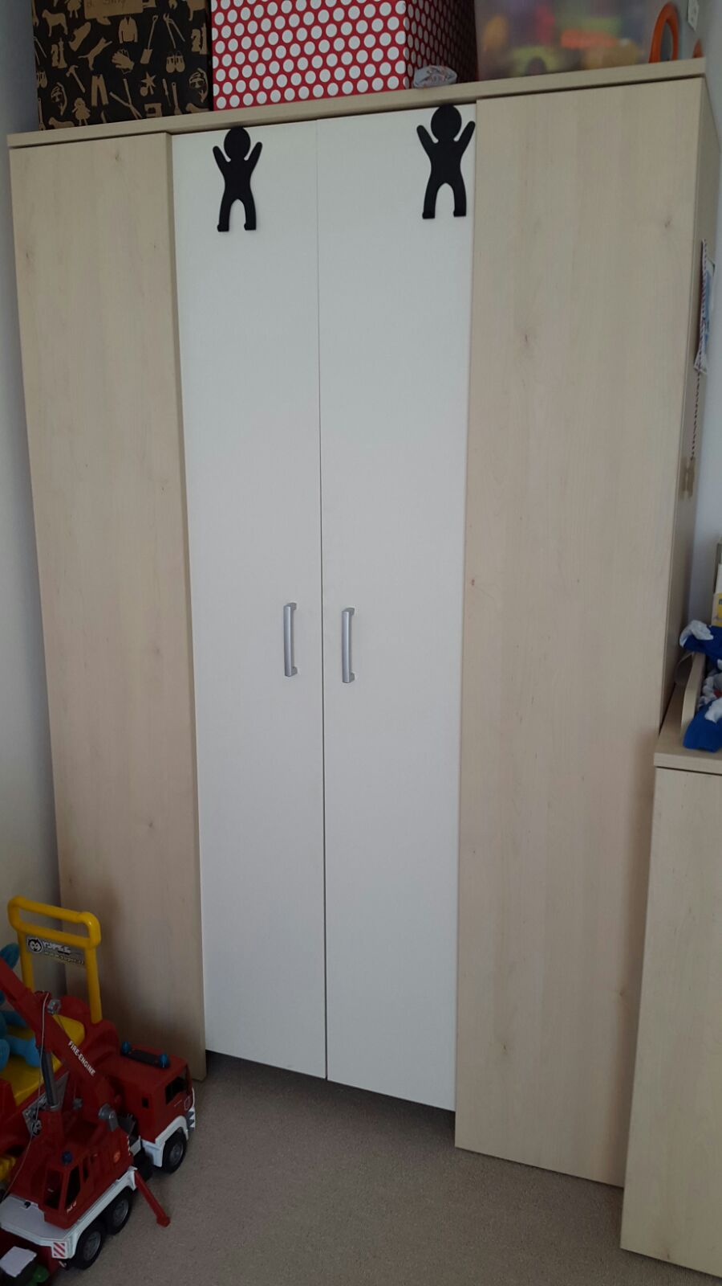
Barevná kombinace, materiál lamino

